Slide 1


Slide 2
Chuecas & Asociados, es una empresa de consultoría, coaching y mentoring que diseña y ejecuta soluciones empresariales a la medida para fortalecer los procesos de apertura, desarrollo, crecimiento y consolidación de las micro, pequeñas, medianas y grandes empresas.
* Nace en Chile.
* Contamos en nuestro equipo con más de 45 profesionales, certificados con Maestrías y Doctorados de acuerdo a su especialidad.

Slide 3

En Chuecas y Asociados queremos que nuestros clientes:
Amplíen su visión empresarial.
Transformen las estructuras internas y de organización.
Reviertan las tendencias negativas en momentos críticos.
Desarrollen los músculos para generar organizaciones
de alto rendimiento.
Trabajamos sobre sus objetivos para llegar a ellos.

Slide 4




Reconocimientos de la Empresa
Representante de Service Quality, empresa #1 en el servicio al cliente a nivel mundial.
Reconocidos por el Gobierno del Distrito Federal como una “Empresa saludablemente responsable” (Julio 2012).
Miembro del programa Workplace Wellnes Council-México
Miembro del programa IHPM
Coach and Consult Top Partner de México y Centro América
Considerada a nivel nacional como una de las empresas más importantes en Consultoría.

Slide 5
CREADORES DEL PLAN CLOE 30
Lo que nos diferencia del resto de las consultorías de negocios es la metodología con la cual trabajamos, pues es un desarrollo de integral del conocimiento, basado en la siguiente sistemática:
Análisis situacional.
Detección de áreas de oportunidad y necesidades específicas de la organización.
Adecuación de un programa de capacitación.
Aplicación del mismo.
Seguimiento entre los módulos mediante Coaching.

Slide 6
NUESTROS SERVICIOS
Coaching
Coaching
Centro de Certificación en
Coaching
Consultoría de Recursos
Humanos
Mercadotecnia
Laboratorio de Análisis del
Consumidor
Relaciones Públicas
Asesoría de Franquicias
Comunicación Estratégica
Diseño
Capacitación
Contamos con un catálogo que incluye más de 100 cursos adecuados a las necesidades de su empresa.
Ventas
Consultoría Integral para PYMES

Slide 7





















ALGUNOS DE NUESTROS CLIENTES

Slide 8






CONTACTO
Oficinas en México
Plaza Exhimoda
Av. Vallarta #3233 local E – 2
Guadalajara Jal. Tels: (33) 8851-2558
http://www.chuecasyasociados.com/
ChuecasyAsociados Guadalajara
@chuecasyasociad
Contamos con oficinas en:

Slide 9
Consultoría Integral para Pymes

Slide 10
Chuecas & Asociados en conjunto con SEDESOL proponemos un plan integral en el cual las diferentes áreas de una empresa se trabajen de manera independiente o bien en conjunto para lograr los objetivos trazados por la propia pequeña o mediana empresa en cuestión.
Las Pymes representan el 97% de las empresas en México.
Datos estadísticos muestran que 8 de cada 10 Pymes desaparecen antes de llegar al tercer año de vida.

Slide 11
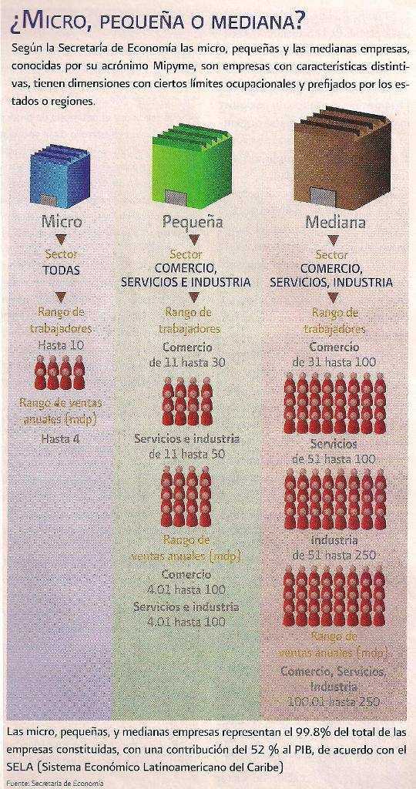
MERCADO PYME

Slide 12
Equipo de Alto Rendimiento Pequeño y Mediano Empresario
(Muchas veces empresas familiares)
Director
Mercadólogo
Diseñador
Coach
Vendedores
Capacitador
Asistente
Director
Empleados
La táctica de hacer su mejor esfuerzo no siempre da resultado, es por eso que Chuecas & Asociados presenta el siguiente proyecto de Consultoría Integral para sus pequeñas y medianas empresas.

Slide 13





Asesoría en:

Slide 14
Servicios de Mercadotecnia
Brief
Se realizará un brief de la empresa para conocer la situación global de la misma y comenzar a trabajar con ella.
El brief consiste en un documento entregable que recaba información de la empresa a través de una serie de preguntas que arrojan la descripción de la misma, de sus productos, mercado, competencia y todo lo necesario para elaborar un plan de mercadotecnia.

Slide 15
Desarrollo de Plan de Mercadotecnia
Análisis de Mercado
Análisis actual del negocio, elaboración de la matriz FODA (Fuerzas, oportunidades, debilidades y amenazas de la empresa) para ubicar oportunidades y áreas de mejora.
Elaboración del Benchmarking de la empresa para análisis de la competencia.
Segmentación de mercado para definición del cliente meta.
Catálogo de Productos
Análisis del listado de productos actuales.
Verificación de la adaptabilidad de los productos en el mercado. Es común que los empresarios se enamoren de su producto y no vean las áreas de mejora.

Slide 16
Estrategias de reforzamiento y/o desarrollo de la marca.
Apertura de redes sociales: Facebook, Twitter, Blogs y alguna otra de acuerdo a la identidad de la empresa enfocada a sus objetivos.
Generación de contenidos dos veces por día.
Asesoría para su uso en caso de existir ya una persona al manejo de las redes.
Campañas de Mailing masivo (1 vez por mes) ya sea con contenido informativo de la empresa o envío de promociones.

Slide 17
Desarrollo de programas de lealtad.
Sesiones de Networking que ayude a las Pymes a ampliar su red de contactos detectando posibles clientes o estrategas comerciales.
Gestión de posibles Alianzas Estratégicas.
Posibilidad de participación en una Expo empresarial para Pymes como parte de un magno evento.
*Gastos por implementaciones de estrategias no incluidos.

Slide 18
Servicios de Diseño
Análisis o creación de la imagen corporativa.
Creación o rediseño de nuevo logotipo (tres propuestas con modificaciones sobre la elegida).
Diseño de papelería. (Se entiende por papelería: tarjetas, hojas membretadas, sobres, carpetas)
Construcción de página WEB informativa que incluye:
Se podrá navegar dentro del mismo sitio, desplazándose de arriba hacia abajo.
Hasta 5 secciones informativas cuyo contenido sería de texto e imágenes. Por ejemplo: ¿Quiénes somos?, Servicios, Nuestros Clientes, Contacto.
En contacto se mostrará teléfono, dirección del establecimiento y un mapa de ubicación.
Opción de banner rotativo en la página de “Inicio” o galería de imágenes con pestaña independiente.
Links a redes sociales.

Slide 19
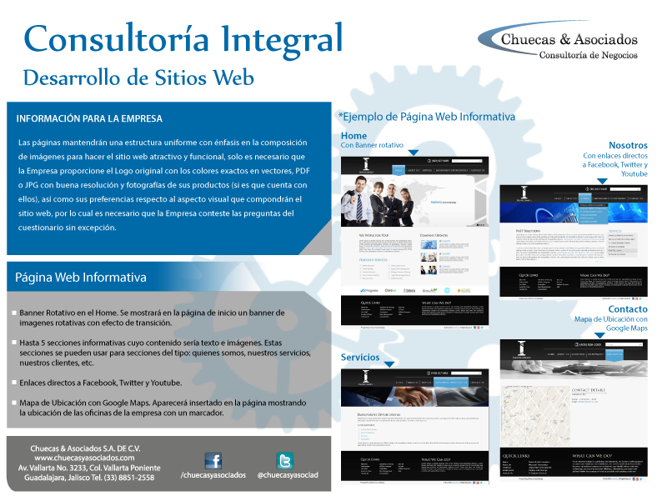

Slide 20
Rediseño o actualización de página Web, en caso de ya existir.
Diseño de Flyer para la campaña de mailing: dos propuestas con opción de modificaciones sobre la ya elegida.
NOTA:
* Las páginas Web se entregan en un lapso de 8 días hábiles contando con los documentos necesarios durante el segundo mes de la Consultoría. Las propuestas de logotipo tardarán 2 días hábiles. El diseño de flyers dos días hábiles.
* El hosting y el registro de un dominio .com, .net o .org tiene un costo de $1,500.00 anuales. Si el cliente ya cuenta con hosting y/o dominio, la página web se elaborará sobre éste.
* Diseños adicionales e impresiones tienen costo independiente.

Slide 21
Capacitación
Parte del crecimiento y permanencia de las empresas está en contar con una constante capacitación que los actualice de forma que puedan ofrecer un mejor servicio para sus clientes y que, a su vez, éste sea una herramienta más para alcanzar los planes de la empresa en cuestión.
La consultoría integral abarca también la capacitación de 2 personas dependiendo de las metas y objetivos de la propia empresa en los siguientes cursos:
Ventas Consultivas (seis módulos, una vez al mes).
Servicio a clientes (seis módulos, una vez al mes).
* Las personas que tomen las capacitaciones deberán ser
las mismas desde el inicio hasta su término.

Slide 22
Coaching Ejecutivo
A la empresa en cuestión se le asignará un coach especial con basta experiencia para llevar de la mano todo este proceso con una sesión de una hora por mes con el dueño de la Pyme enfocada a los objetivos de la misma.
El coaching es un proceso de instrucción individual, que fue estructurado con la finalidad de permitir que las personas desarrollen su potencial y aumenten su nivel de resultado, está fundamentada en una relación de colaboración y procesos claros, centrado en objetivos y en los medios que permiten pasar a la acción.

Slide 23
COSTO DE INVERSIÓN
$6,000.00 + IVA al mes con un convenio de 12 meses.
Análisis inicial gratuito.
Pago anticipado de forma mensual.
Forma de pago: efectivo, tarjeta (HSBC, IXE, Santander, Banorte, Scotiabank) y cheque.
Pago con tarjeta de crédito a seis meses sin intereses.
Pago completo del contrato anual en una sola exhibición:
5% de descuento pagando con cheque o en efectivo.
3% de descuento pagando con tarjeta de crédito a seis meses sin intereses.
Recisión del convenio será por escrito con 15 días hábiles de anticipación (no genera ninguna penalización).
*Cualquier servicio adicional se cotizará con precios especiales
como complemento de la consultoría integral.

Slide 24
Metodología de la Consultoría
Durante las 48 horas siguientes firmado el contrato y realizado el primer pago, un Consultor se pondrá en contacto para definir una cita en la que se realice el Brief.
A partir del Brief realizado, se creará el plan de mercadotecnia donde se especificarán tiempos de entrega y se comenzará a trabajar con el diseño de la imagen corporativa, flyers y página web.
Se estará en constante contacto. Las consultas que se requieran podrán ser vía telefónica o correo electrónico.
La capacitación empezará a finales del primer mes o inicio del segundo, una vez que se tenga definido el objetivo primordial de la empresa.
Las sesiones de coaching ejecutivo será una vez por mes con el dueño de la PyMe desde el primero con una duración de 1 hora.

Slide 25
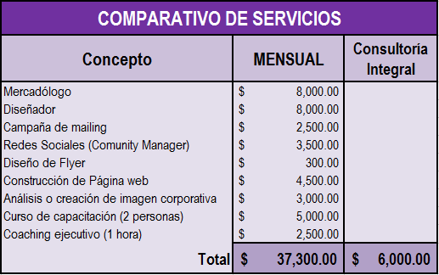
La siguiente tabla representa el gasto mensual que se haría al recibir cada uno de los productos presentados en este documento de manera independiente:

Slide 26

Costo real de Consultoría Integral: $ 42,000.00
Subsidio mensual por parte de SEDESOL: $ 36,000.00
Inversión de Consultoría Integral:
$6,000.00

Slide 27

Si no te distingues…te extingues.

